Slide 1
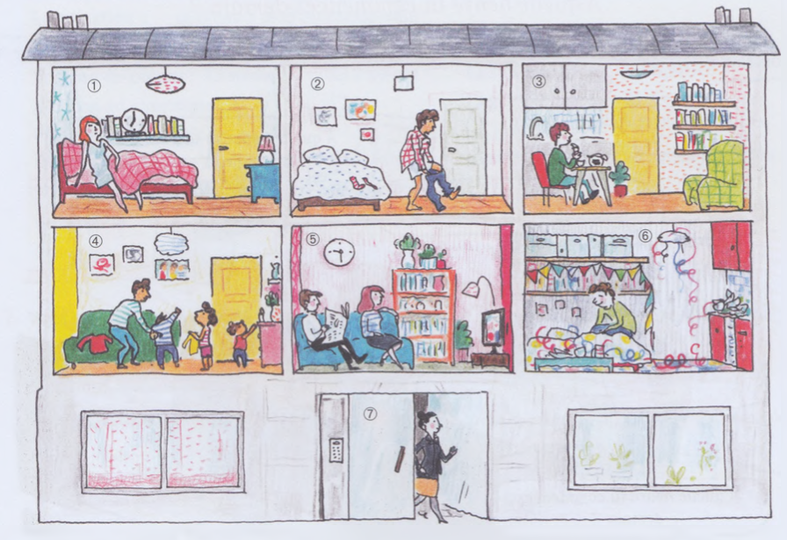
Après diner, l’homme lit le journal et la femme regarde la télévision

Slide 2
Il s’habille

Slide 3
Le père s’occupe de ses enfants.

Slide 4
Elle se lève

Slide 5
A 7h30, il prend son petit-déjeuner. Il boit un café et mange un croissant.

Slide 6
Il se couche. Il a fait la fête hier.

Slide 7
Elle part travailler.

